Slide 1
Российская недвижимость в Лондоне
Презентацию выполнила:
студентка группы ГМУ-131
Богданова.И.Д.

Slide 2

Лондон

Slide 3

Недвижимость

Slide 4
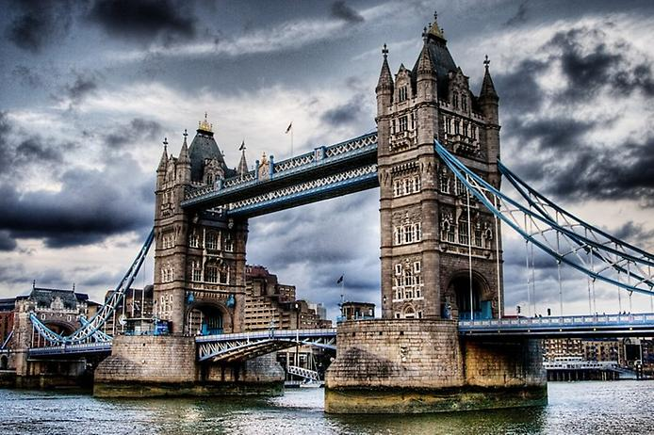
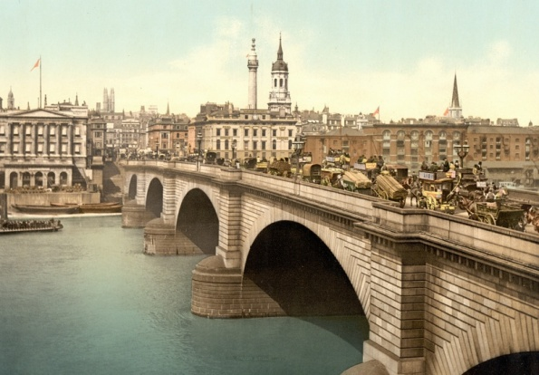
Мост черезТемзу

Slide 5
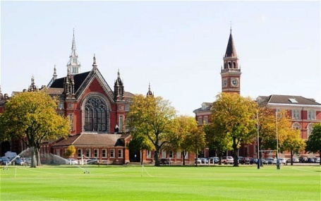
Dulwich College (Далвич колледж)

Slide 6
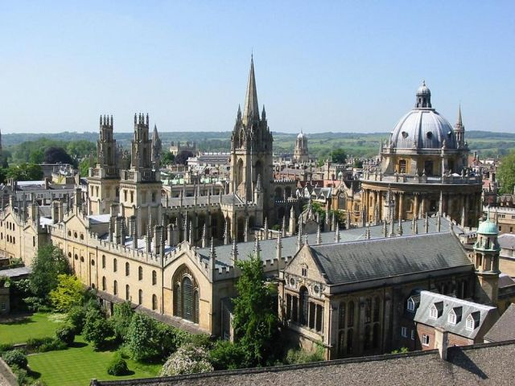
Оксфордский университет

Slide 7
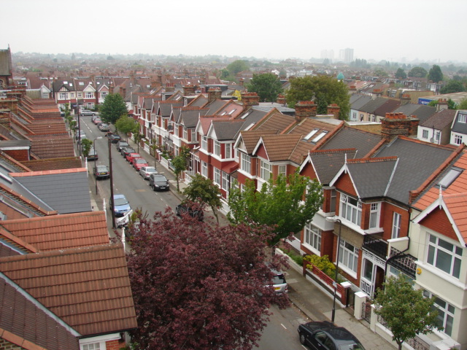
Wimbledon район

Slide 8
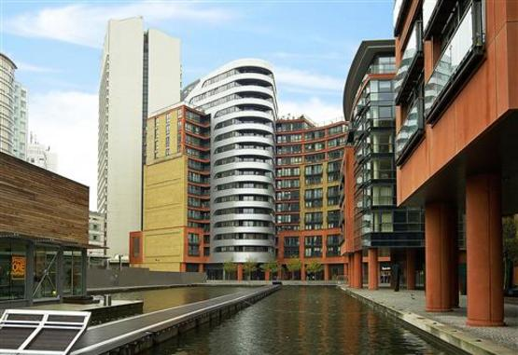
Недвижимости в Лондоне

Slide 9
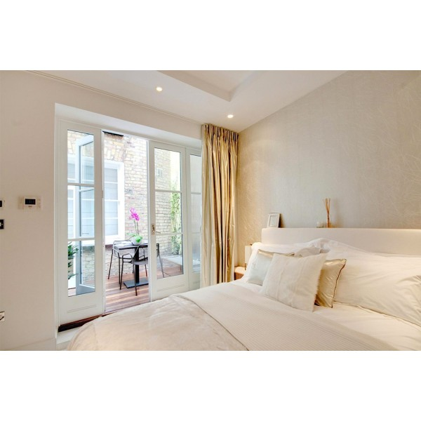
Квартира «под ключ»

Slide 10
Спасибо за внимание!

